Slide 1
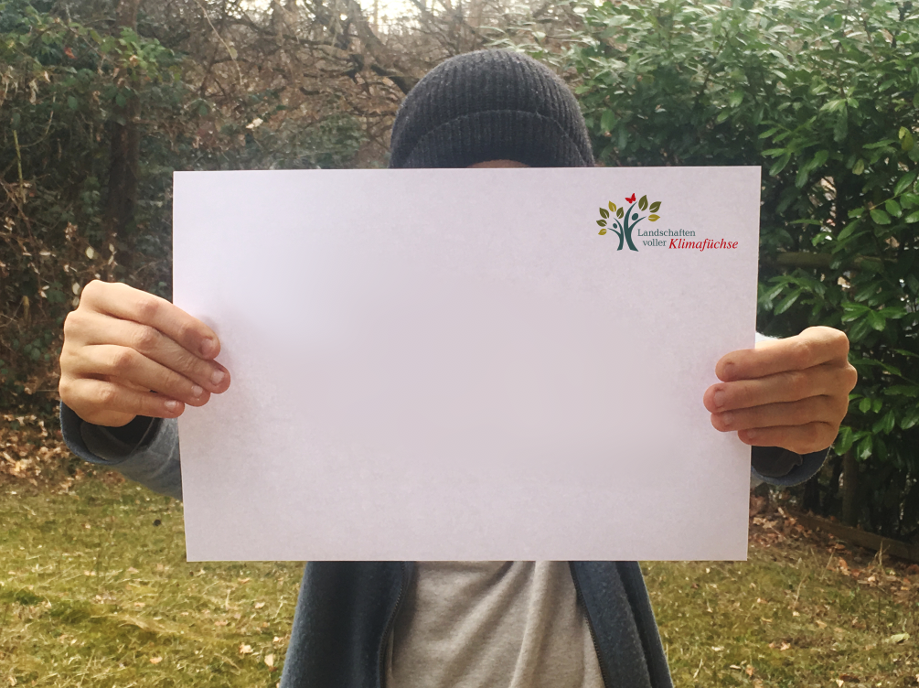
Einfach dieses Foto löschen, ein neues
einfügen, im Hintergrund anordnen
und Seite als JPEG exportieren – fertig.

